Slide 1
MOHAMED ZINEDDINE CHEDADI
FÉLIX BRETON
CHARLOTTE DURAND
ATTAQUES ADVERSARIALES

Slide 2
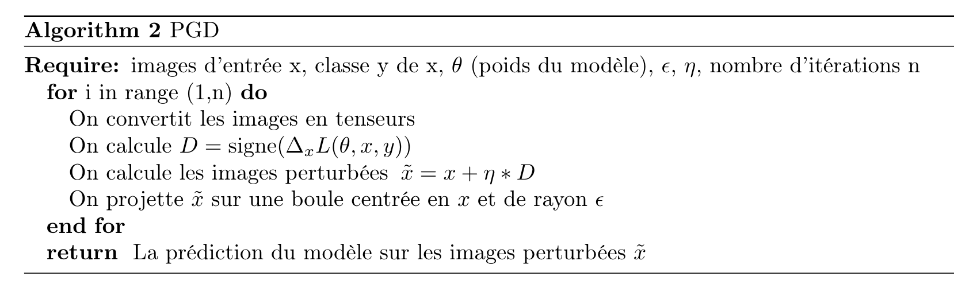
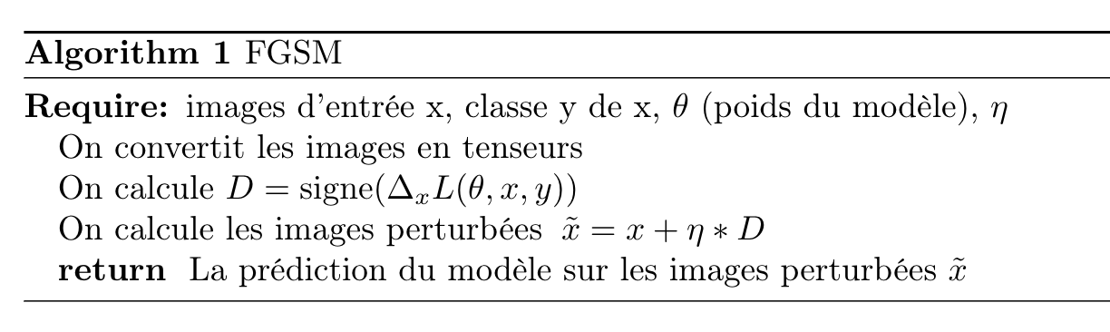
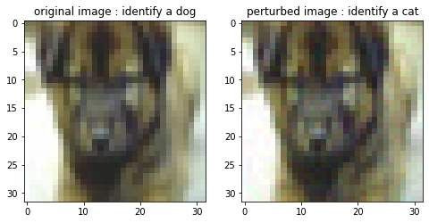
ATTAQUES ADVERSARIALES CLASSIQUES
On itère
 | Test Accuracy
CIFAR 10 | 81,5%
FGSM sur CIFAR 10 | 3,9%
PGD sur CIFAR 10 | 0%

Slide 3
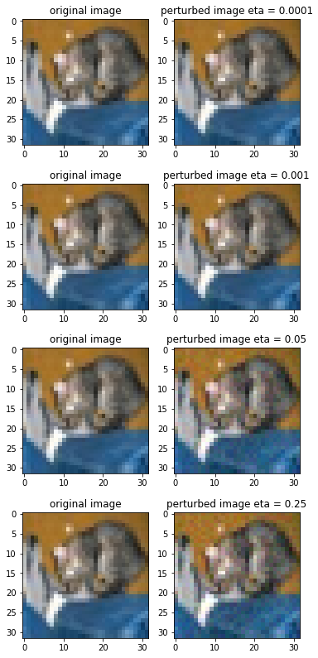
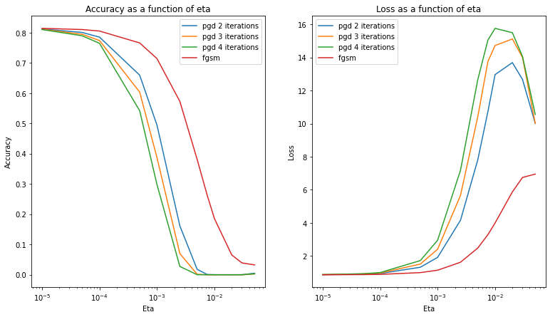
PGD ET FGSM : comparaison
Valeur maximale de eta

Slide 4
ENTRAINEMENT ADVERSARIAL
$\tilde{J}\left(θ,x,y\right)=αJ\left(θ,x,y\right)+\left(1−α\right)J(θ,x+ε signe(∇_{x}J(θ,x,y)$))
 | FGSM | PGD
FGSM | 6,46% | 1,75%
PGD | 19,79% | 12,42%
attaque
Modèles | CIFAR-10 | +FGSM | +PGD
Test Accuracy | 81,52% | 68,84% | 70,38%
entrainement
FGSM : 𝜂 = 0.03
PGD : 5 itérations, 𝜂=0.005, 𝜀=0.031
Normal | 3,9% | 0%

Slide 5
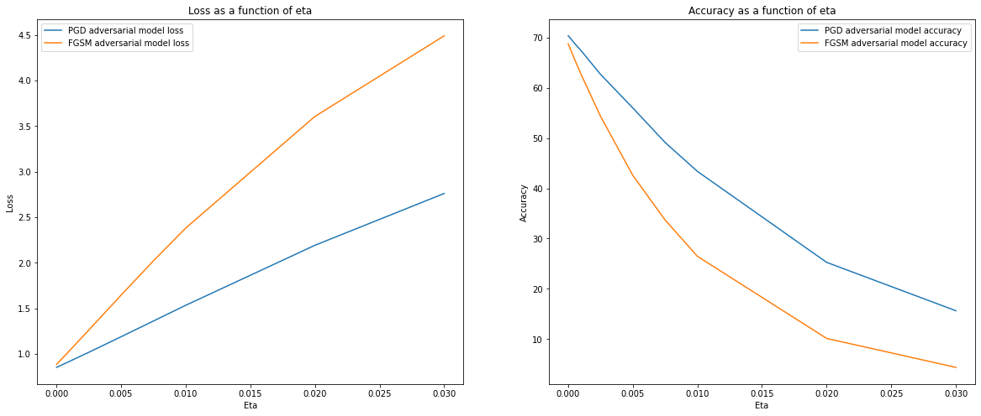
ENTRAINEMENT ADVERSARIAL
Modèle de base pour CIFAR-10
𝛼
images de base
images perturbées
attaque
 | FGSM | PGD
FGSM | 6,46% | 1,75%
PGD | 19,79% | 12,42%
Modèles | CIFAR-10 | +FGSM | +PGD
Test Accuracy | 81,52% | 68,84% | 70,38%
entrainement
FGSM : 𝜂 = 0.03
PGD : 5 itérations, 𝜂=0.005, 𝜀=0.031

Slide 6
MODÈLE ENSEMBLISTE
Première observation? Les attaques sur un modèle ne sont pas aussi fortes sur un autre modèle.
Idée ? Inspiration du Bootstrap aggregating (Bagging), combiner les prédictions de plusieurs modèles.
Comment faire? Entraîner plusieurs modèles, ensuite, durant la phase de prédiction, prendre le vote majoritaire.
Comment attaquer ce modèle? au lieu de faire une attaque sur un seul modèle (avec uniquement le gradient de perte de ce modèle), on calcule la moyenne des gradients de tous les modèles.

Slide 7
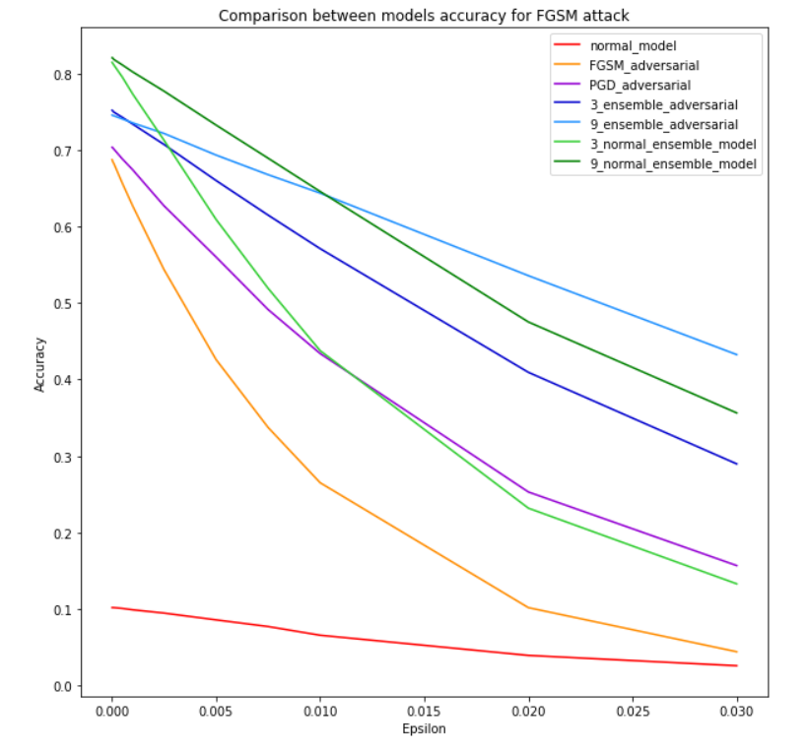
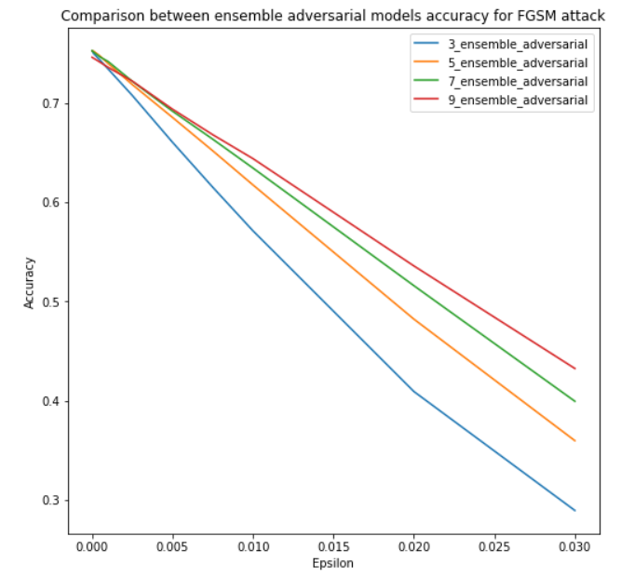
Comparaison et conclusion :

